Slide 1
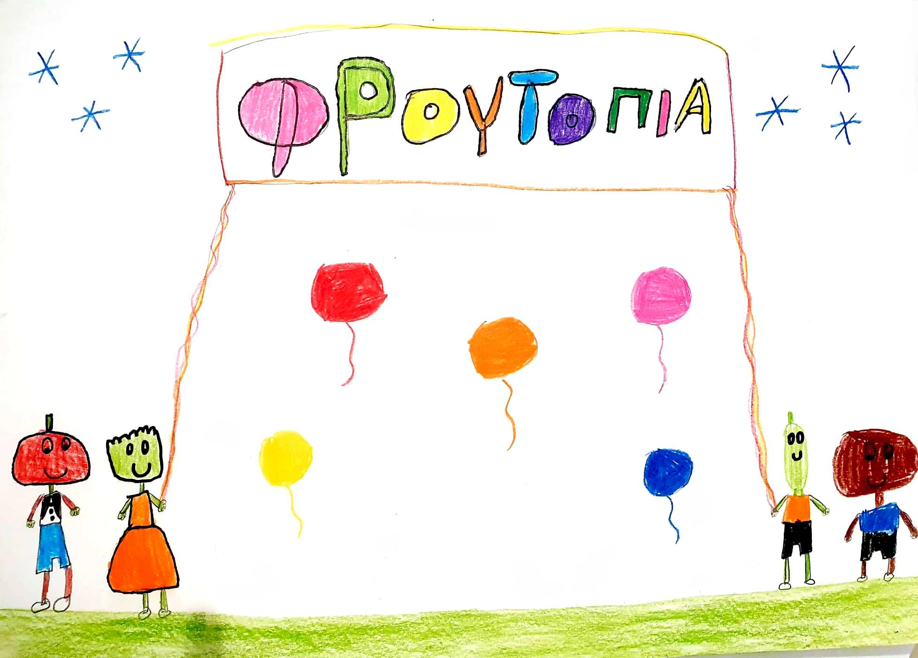

Slide 2
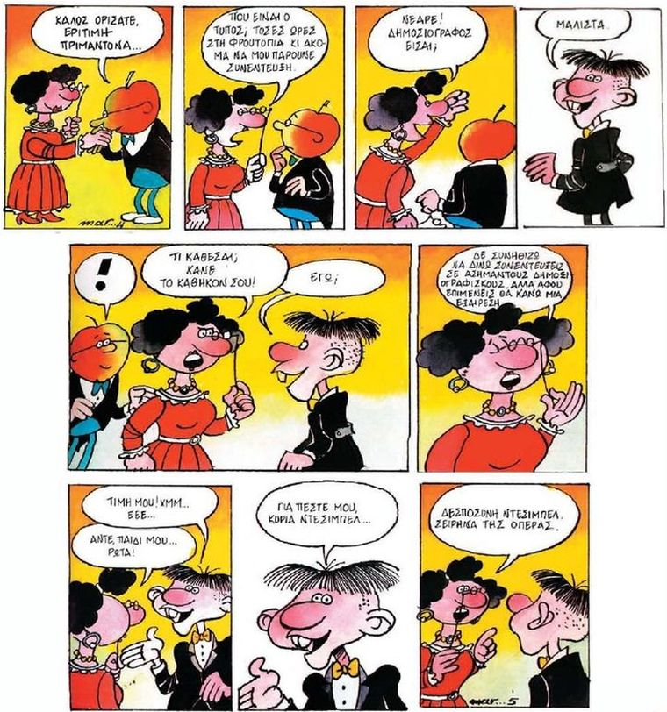
Η Φρουτοπία είναι ελληνική σειρά κόμικ που δημιουργήθηκε το 1983.
Ολοκληρώθηκε σε τρεις κύκλους με 50 τεύχη.
Επίσης, το κόμικ μεταφέρθηκε και στην τηλεόραση, με πρεμιέρα το 1985.

Slide 3
ΦΡΟΥΤΟΠΙΑ Η απαγωγή της Μαρουλίτας
Συγγραφέας:
Ευγένιος Τριβιζάς
Σκιτσογράφος:
Νίκος Μαρουλάκης

Slide 4
ΦΡΟΥΤΟΠΙΑ

Slide 5
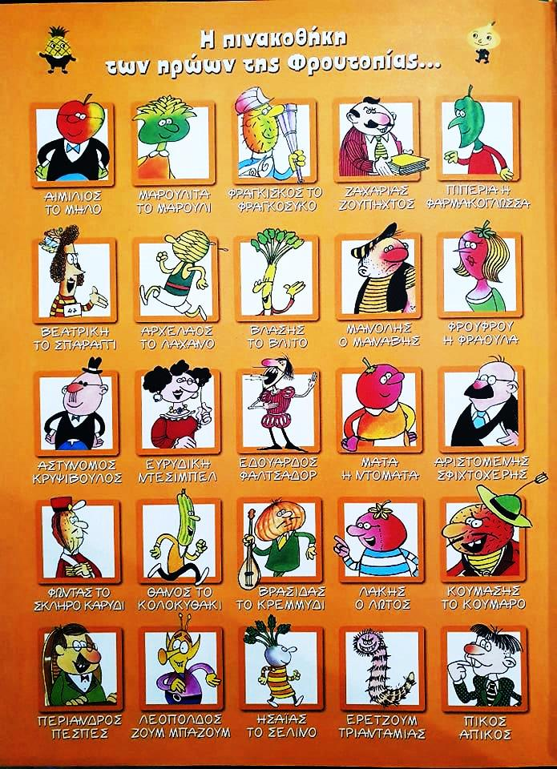
Οι ήρωες της Φρουτοπίας

Slide 6
Μαρουλίτα το μαρούλι
Αιμίλιος
το μήλο
Θάνος το κολοκυθάκι

Slide 7
Πίκος Απίκος
Ερετζούμ ο Τριανταμίας
Μανόλης
ο μανάβης

